Slide 1

박스권 돌파 전략
2017년 3월 29일 수요일
윤학림

Slide 2
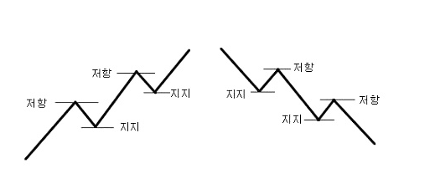
박스권 돌파 전략
박스권이란?
주가가 크게 움직이지 않고 일정한 가격폭 안에서 움직이는 것을 말함
이런 움직임을 다른 용어로 “횡보”라고도 말함
지지선(Support Line)
주가 파동의 저점과 저점을 연결하는 선을 말함
저항선(Resistance Line)
지지선과 반대 개념으로 주가 파동의 고점과 고점을 연결하는 선을 말함
출처: http://winstock.net/450

Slide 3
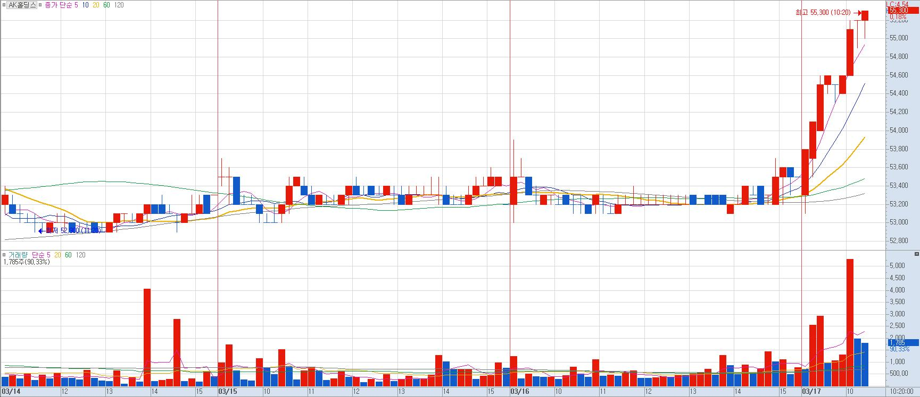
박스권 돌파 전략
지지선, 저항선 예시
저항선
지지선

Slide 4
박스권 돌파 전략
박스권 돌파 전략
주가가 일정한 구간에서 횡보하다가 박스를 돌파했을 때 매수, 매도하는 전략임
박스권 돌파 매매법은 실전에서 상당히 중요함
주가가 박스권 상단(저항선)을 돌파 할 때 큰 수익이 동반될 확률이 높다고 함
박스권 돌파 매매시 종목 선정의 핵심적인 요소
장기간 횡보(최소 2-3 개월) – 횡보 기간이 길면 길수록 좋음
폭이 좁은 박스권- 박스권의 폭이 좁으면 좁을수록 좋음
대량거래를 동반한 박스권 돌파 – 박스 돌파 시 거래량이 많으면 많을수록 좋음
하지만 요소(횡보 기간, 박스권 폭, 거래량)를 정할 때 정해진 기준이 없으므로 주식 차트를 분석하여 패턴을 찾아야 함

Slide 5
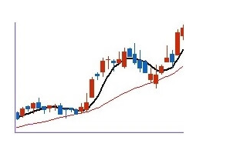
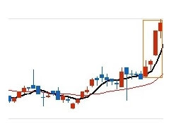
박스권 돌파 주요 특징 패턴
N자형 상승 패턴
향후 강한 상승을 준비하는 조정을 눌림목이라고 하며 보통 상승 후 조정을 거치고 다시 상승함
양봉 연속 상승 종목 패턴
종가가 상승하는 양봉이 연속적으로 이어지는 패턴은 대표적인 강세 예고 패턴이라고 함
출처: http://winstock.net/423

Slide 6
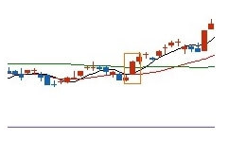
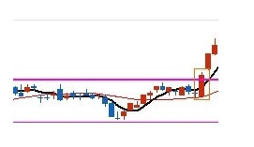
박스권 돌파 주요 특징 패턴
지지선 급전반등 종목 패턴
박스권 돌파 갭 상승 양봉 상승 패턴
주가가 박스권에서 조정을 받다가 최대 매물대인 박스권을 돌파하면서 양봉 캔들을 유지하는 경우로 강한 매수 타이밍 신호가 됨
출처: http://winstock.net/423

Slide 7
박스권 돌파 관련 자료
제목
Breakout Trading Newsletter Explanatory Notes
년도
2016
요약
박스권 돌파 정의, 박스권 돌파 패턴, 매수, 매도 신호 등을 소개함

Slide 8
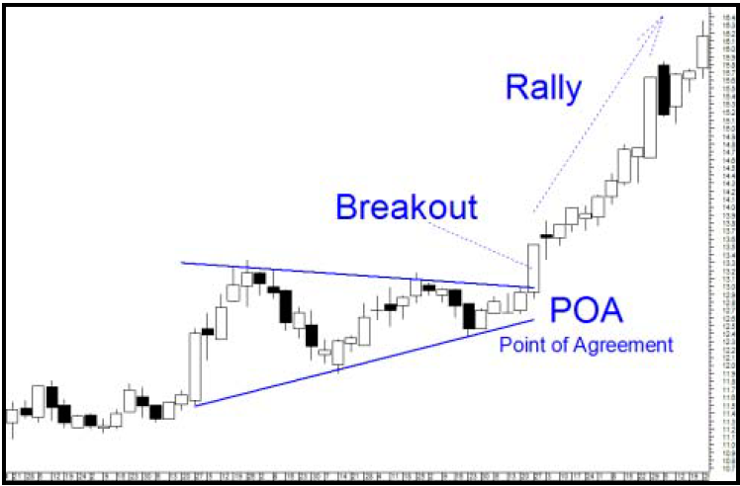
박스권 돌파 관련 자료
박스권 돌파 정의
POA(Point of Agreement)가 존재하고 해당 POA를 상향 돌파 시 매수하는 전략
POA(Point of Agreement)
주가 변동이 점차적으로 작아지고 저항선과 지지선의 간격이 작아지면서 생기는 점을 가리 킴

Slide 9
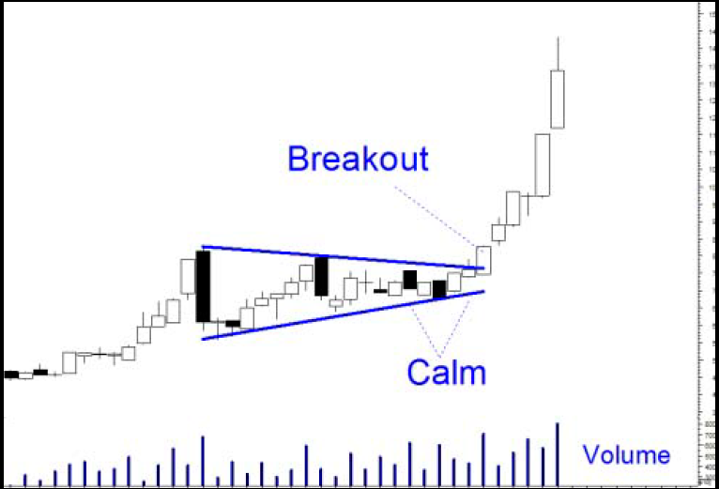
박스권 돌파 관련 자료
자료에서는 박스권을 “폭풍 전의 고요함”이라고 표현함
이유는 박스권을 상향 돌파했을 경우 강한 상승추세를 가지기 때문임
전제 조건은 많은 거래량이 동반되어야 함

Slide 10
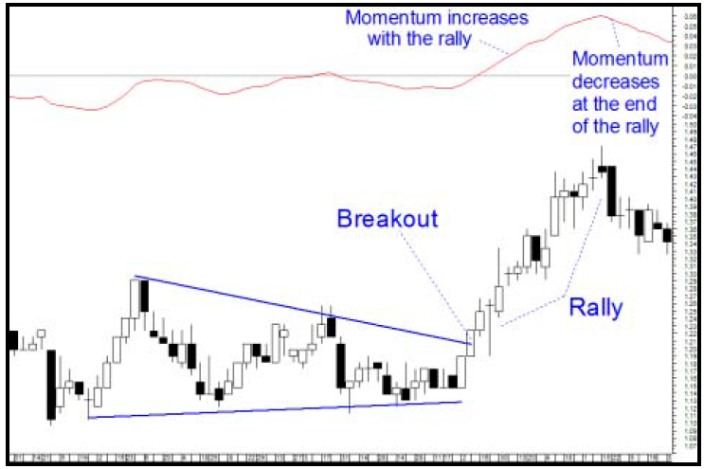

박스권 돌파 – 모멘텀(Momentum)
박스권 돌파 + 모멘텀
박스권 돌파 시 모멘텀은 좋은 가이드가 될 수 있음
모멘텀이란
주가의 변동률 = $\frac{주가i}{주가i−1}$
돌파 신호
POA && 주가i > 저항선i && 모멘텀i >= MACDi

Slide 11
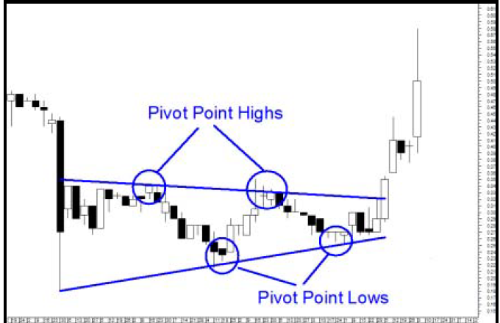
박스권 돌파 – Pivot Points
Pivot Points
Pivot High: 박스권에 포함되며 고가가 저항선과 같거나 클 때의 고가
Pivot Low: 박스권에 포함되며 저가가 지지선과 같거나 작을 때의 저가

Slide 12
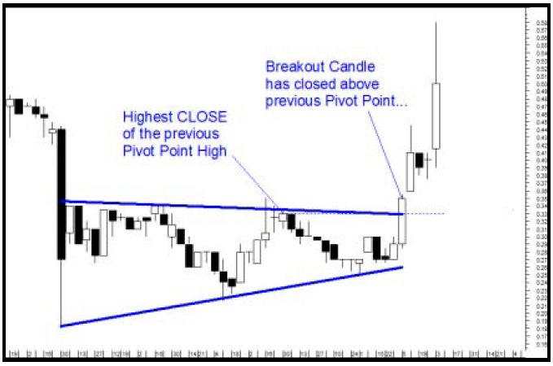
박스권 돌파 – Pivot Points
돌파 신호
POA && 종가가 저항선을 돌파 && 종가 > Pivot High

Slide 13
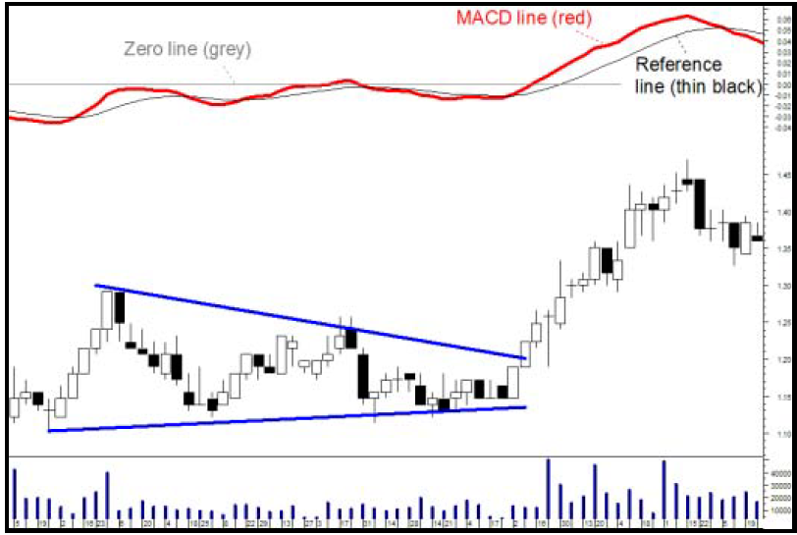
박스권 돌파 – MACD
MACD(Moving Average Convergence Divergence)
가장 단순하면서도 신뢰성이 높은 기술적 지표중의 하나임
MACD = 단기지수이동평균(12일) – 장기지수이동평균(26일)
돌파 신호
POA && 종가 > 저항선 && MACD > 지수이동평균(9일)

Slide 14
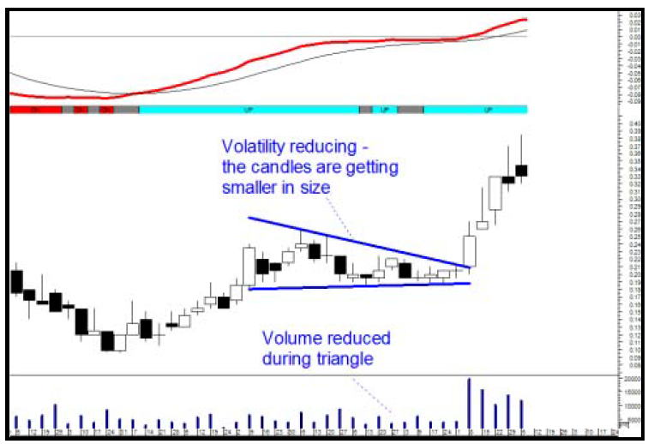
박스권 돌파 – 거래량, MACD
위의 예제에서 보여준 지수들을 혼합하여 신호를 잡을 수 있음
장점: 잡힌 신호는 신뢰도가 높음
단점: 신호가 잘 잡히지 않고 장기투자로 될 가능성이 높음
돌파 신호
POA && 거래량 대폭 증가 && MACD > 지수이동평균(9일)

Slide 15
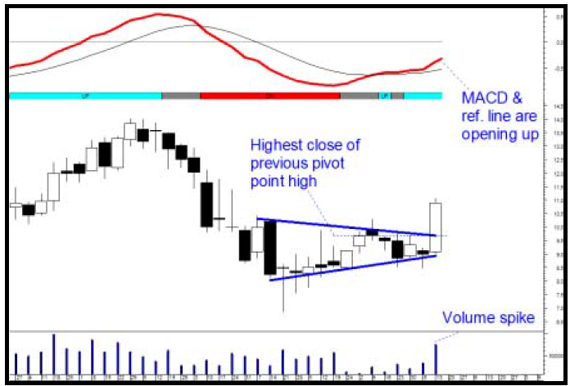
박스권 돌파 – 거래량, MACD, Pivot Point
본 예제는 거래량, MACD, Pivot 지수를 혼합하여 사용
진입 신호
POA && 거래량 대폭 증가 && MACD > 단기지수이동평균(9일) && 종가 > Pivot High

Slide 16
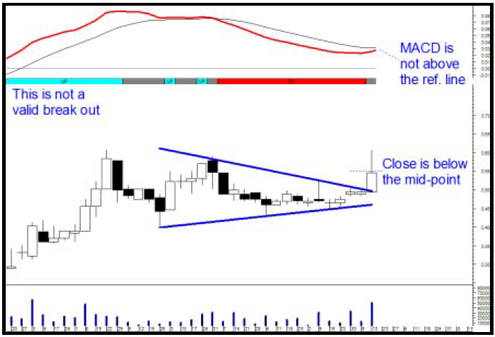
박스권 돌파 – 거래량, MACD, Pivot Point
본 예제는 거래량, MACD, Pivot 지수를 혼합하여 사용
MACD < 지수이동평균(9일)이기 때문에 신호가 잡히지 않음

Slide 17
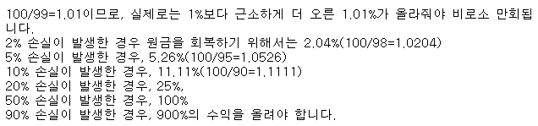
손절(Stop Loss)
손절(Stop Loss)이란
투자 손실을 제한하기 위한 조치를 뜻함
손절 매(손절 매도)
손실을 제한하기 위해 행하는 매도를 뜻함
손절이 중요한 이유
손실 관리는 위험 관리이고 이것은 곧 자금 관리임
손익은 비 대칭성을 가짐
출처: http://stock79.tistory.com/82

Slide 18
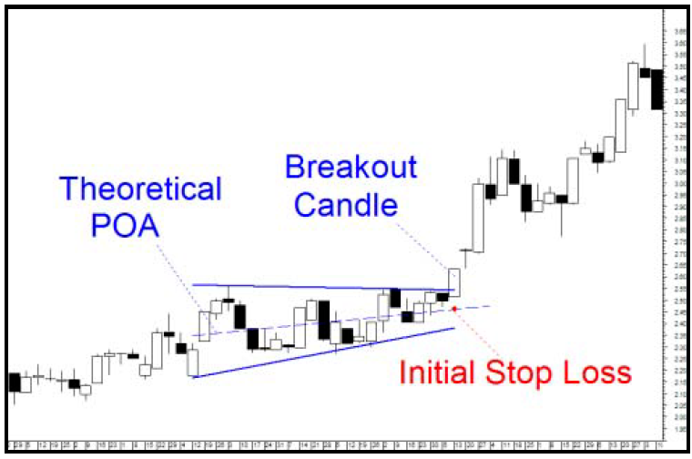
손절(Stop Loss) 방법1
본 자료에서 제안한 손절 방법
POA 값을 손절 선으로 정함
단점
손절 값이 가변적이지 않음

Slide 19
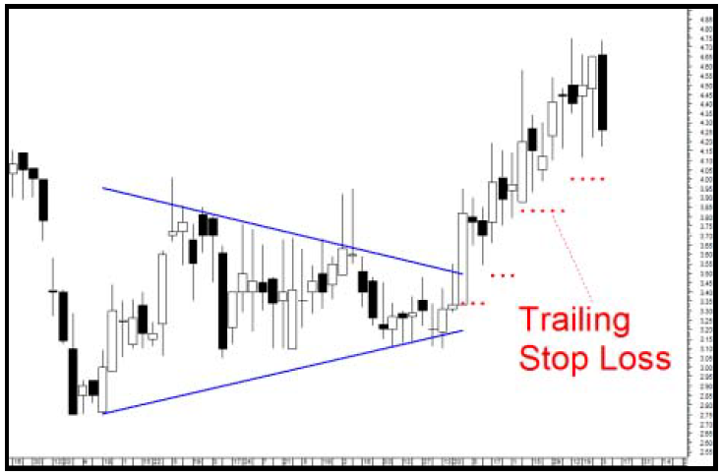
손절(Stop Loss) 방법2
ATR(Average True Range)를 사용한 손절 방법
ATR은 시간에 따른 가격 변화의 정도인 변동성(Volatility)을 나타내는 지표임
계산 공식
첫 TR = 고가 – 저가
처음 14일 ATR은 마지막 14일에 대한 일간 ATR 값의 평균임
이전의 14일 ATR에 13을 곱함
최근 날짜의 TR(True Range) 값을 더함
14로 나눔

Slide 20
감사합니다

